Slide 1
Osnovni pojmovi
Ak.god. 2020./2021.

Slide 2
Definicije…
Kako definirati znanost?
Koje metode poznajete?
Što je ekonomija?
Koje metode koristimo u ekonomiji?

Slide 3
Znanost
Skup sistematiziranih i argumentiranih znanja, (…) u određenom povijesnom razdoblju o objektivnoj stvarnosti do kojega se došlo primjenom objektivnih znanstvenih metoda, a kojima je temeljna svrha i cilj spoznaja zakona i zakonitosti (…).

Slide 4
Znanstvene kategorije (1)
Pojam – misao kojom se osmišljava neki predmet, odnosno pojava
Sud – skup pojmova kojim se nešto tvrdi ili poriče
Definicija – sud kojim se nedvosmisleno određuje sadržaj nekog pojma
Deskripcija – opisivanje izgleda predmeta, tijeka nekog događaja (kako?)
Objašnjenje – logički postupak kojim se nešto dovodi u vezu s nečim drugim (zašto?)
Znanstveni problem – neka činjenica ili pojava koja je za istraživača iznenađenje, nepoznanica, koja potiče na razmišljanje i provođenje znanstvenog istraživanja; motiv istraživanja
Znanstveni predmet – objekt našeg istraživanja
Hipoteza – znanstvena pretpostavka postavljena za objašnjenje neke pojave koju treba provjeriti i dokazati (ili opovrgnuti) da bi postala vjerodostojna znanstvena teorija

Slide 5
Znanstvene kategorije (2)
Pojam | Primjer
Pojam | „Ekonomija”
Sud | „Ekonomija je korisna znanost”
Definicija | „Ekonomija je društvena znanost koja proučava načine na koje pojedinci i društvo nastoje zadovoljiti svoje potrebe uz ograničene resurse.”
Deskripcija | „Drugorazredni krediti jedan su od razloga pojave svjetske ekonomske krize 2007. godine.”
Objašnjenje | „Odobravanje kredita osobama koje nisu kreditno sposobne i koje nisu dovoljno financijski pismene predstavlja rizik za stabilnost financijskog sustava.”
Znanstveni problem | „Ekonomski i društveno trošak zatvaranja gospodarstva uslijed COVID-19 pandemije.”
Znanstveni predmet | „Siromaštvo u RH”
Hipoteza | „Ne postoji statistički značajna veza između ekonomskog rasta i ulaganja u obrazovanje”

Slide 6
Znanstvene kategorije (3)
Znanstveni problem
Znanstveni predmet
Hipoteza

Slide 7
Znanstvene kategorije (4)
Zaključivanje – misaoni proces kojim se izvodi jedan sud iz jednog ili više drugih sudova
Zaključak – strukturirana misao o dva ili više sudova, logička tvorevina
Znanstveno istraživanje – rješavanje znanstvenih problema
  Fundamentalno (temeljno)
  Aplikativno (primijenjeno)
  Stručno (razvojno)

Slide 8
Metode (1)
  Metoda – planski postupak ispitivanja ili istraživanja neke pojave
Induktivna metoda – sistematska i dosljedna primjena induktivnog načina zaključivanja u kojemu se na temelju pojedinačnih ili posebnih činjenica dolazi do zaključka o općem sudu
Deduktivna metoda – sistematska i dosljedna primjena deduktivnog načina razmišljanja u kojemu se iz općih stavova izvode pojedinačni, posebni zaključci
Metoda analize – postupak znanstvenog istraživanja i objašnjenja stvarnosti putem raščlanjivanja složenih misaonih tvorevina na njihove jednostavnije sastavne dijelove
Metoda sinteze – postupak znanstvenog istraživanja i objašnjavanja stvarnosti putem spajanja, sastavljanja jednostavnih misaonih tvorevina u složene
Metoda generalizacije – misaoni postupak uopćavanja kojim se od jednog posebnog pojma dolazi do općenitijeg

Slide 9
Metode (2)
Metoda specijalizacije – misaoni postupak kojim se od općeg pojma dolazi do novog pojma, užeg po opsegu a bogatijeg po sadržaju
Metoda dokazivanja – znanstvena metoda čija je svrha utvrditi istinitost pojedinih spoznaja, teorija, stavova
Metoda opovrgavanja – postupak kojim se teza istraživanja odbacuje
Metoda klasifikacije – sistematska i potpuna podjela općeg pojma na posebne, koje taj pojma obuhvaća
Metoda deskripcije – postupak jednostavnog opisivanja ili ocrtavanja činjenica
Metoda kompilacije – postupak preuzimanja tuđih rezultata znanstvenoistraživačkog rada
Komparativna metoda – postupak uspoređivanja istih ili srodnih činjenica

Slide 10
Metode (3)
Statistička metoda – opća znanstvena metoda kojom se istražuju masovne pojave (primjenom specifične metode) pomoću brojčanog izražavanja
Povijesna metoda – postupak kojim se na temelju raznovrsnih dokumenata i dokaznog materijala može egzaktno saznati ono što se u prošlosti dogodilo i po mogućnosti, kako i zašto se to dogodilo
Metoda studija slučaja – postupak kojim se izučava neki pojedinačni slučaj
Metoda anketiranja – postupak kojim se na temelju anketnog upitnika istražuju i prikupljaju podaci o predmetu istraživanja
Metoda intervjuiranja – postupak kojim se na temelju razgovora (sustavno isplaniranog) istražuju i prikupljaju stavovi o predmetu istraživanja
Metoda promatranja – postupak kojim se na temelju promatranja (sustavno isplaniranog) istražuju i prikupljaju podaci o predmetu istraživanja

Slide 11
Vrste publikacija (1)
Knjiga – tiskana publikacija koja izlazi povremeno i koja sadrži najmanje 49 tiskanih stranica ne brojeći korice
Časopis – periodična publikacija u kojoj se obrađuje građa trajnog karaktera
Brošura – tiskana publikacija koja sadrži najmanje 5 a najviše 48 stranica
Monografija – znanstveno djelo u kojemu se autor pozabavio užim područjem, problemom, predmetom istraživanja
Zbornik – publikacija sa znanstvene konferencije koja se sastoji od niza znanstvenih (stručnih) radova
Udžbenik – osnovno nastavno sredstvo u kojemu se izlaže gradivo prema nastavnome programu
Esej – rasprava koja obrađuje određenu tematiku (slično članku) no po stilsko-izražajnim svojstvima je slično beletristici

Slide 12


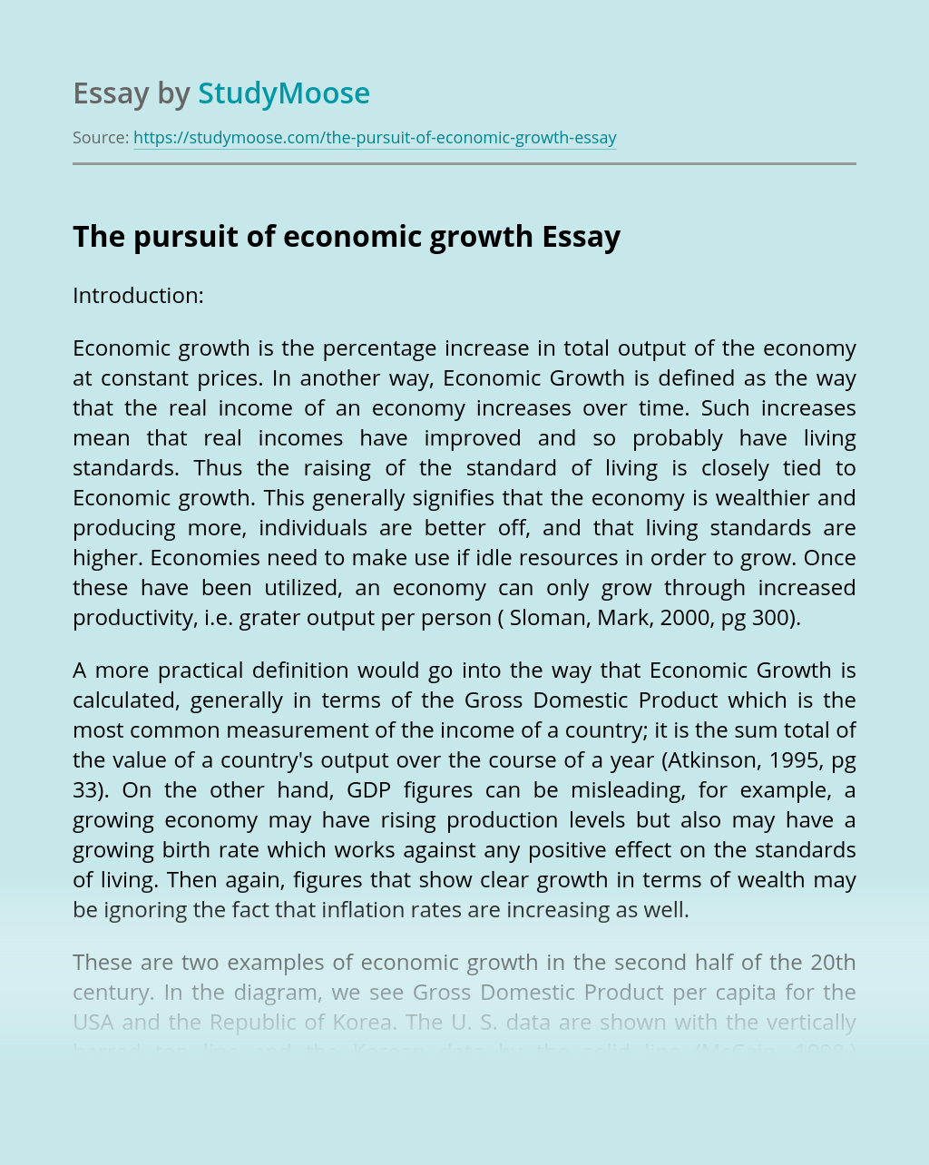
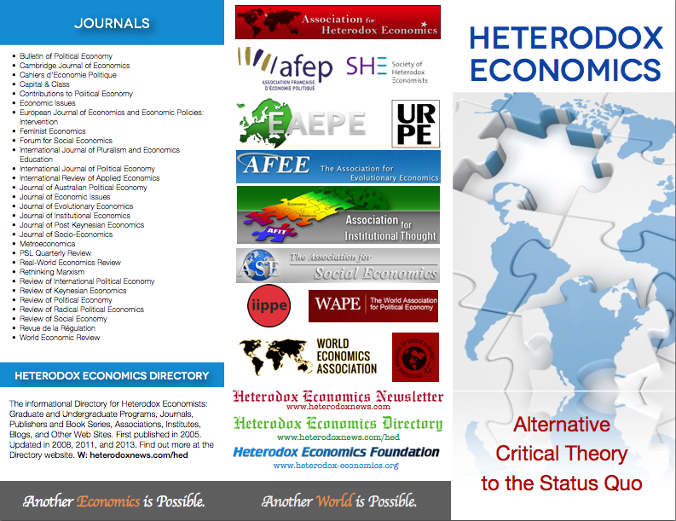
Vrste publikacija (2)

Slide 13

Metodologija u kontekstu ekonomije
bavi se temeljima ekonomije – uloga temelja, što temelji podrazumijevaju i od čega se sastoje
okvir za raspravu, metodološki prikaz onoga što ekonomija čini; skup principa za „dobru” znanost
čime se ekonomija bavi?
za ekonomiste značajno je sljedeće:
  pretpostavke
  korištenje prošlog iskustva za predviđanja
  više mogućih odgovora na praktična pitanja
  različiti odgovori, neslaganje ekonomista

Slide 14
Zašto se ekonomija mijenja?
Promjenjiva pitanja, promjenjivi alati
Promjene zbog:
  nastojanja da se poprave postojeće teorije
  tehničkih promjena
  promjenjivog političkog okruženja
  promjena u gospodarstvu

Slide 15
Obuhvat i svrha ekonomije
Koji je glavni cilj ekonomije?
Što nije ekonomija? („Ekonomski imperijalizam”)
Objašnjenje ili predviđanje?
Normativna i pozitivna ekonomija
Veza s ostalim, posebice prirodnim, znanostima

Slide 16
Napredak u ekonomiji
Je li neki dio ekonomije „dobra” znanost?
Logička dosljednost, sukladnost s dokazima i prediktivni uspjeh
Induktivizam i deduktivizam
Hipotetska dedukcija
Hipoteza
2
Dedukcija
3
Tvrdnja
1
4
5
6
Empirijska provjera
Indukcija
Izmijenjena hipoteza

Slide 17
https://kahoot.it/

